Slide 1
RENDICIÓN DE CUENTAS 2020

Slide 2
1. DIAGNÓSTICO ESTADO MALLA VIAL LOCALIDAD DE SUBA 2020
2. PRESUPUESTOS Y TERRITORIALIZACIÓN DE LA INVERSIÓN 2020
3. AMPLIACIÓN, MEJORAMIENTO Y CONSERVACIÓN DE INFRAESTRUCTURA VIAL Y ESPACIO PÚBLICO
INFORMACIÓN CONTRATOS DE ESTUDIOS Y DISEÑOS EN SUBA DURANTE EL AÑO 2020.
INFORMACIÓN CONTRATOS DE CONSTRUCCIÓN Y MIXTOS EN SUBA DURANTE EL AÑO 2020.
INFORMACIÓN CONTRATOS DE MANTENIMIENTO EN SUBA DURANTE EL AÑO 2020.
4. CANALES DE ATENCIÓN IDU.
5. OBRA POR TU LUGAR.

Slide 3
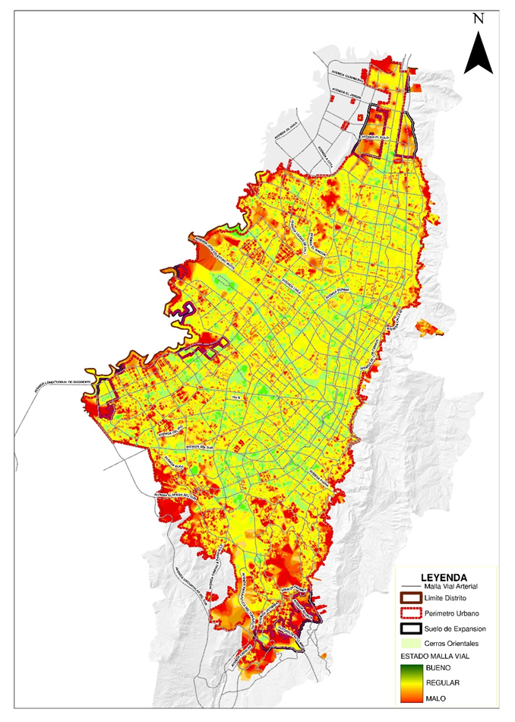
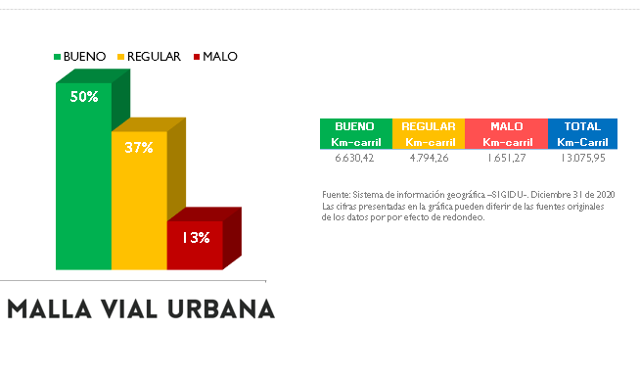
Estado malla vial urbana Bogotá D.C.
Fuente: Visor malla vial 2020-II (webpage IDU)

Slide 4
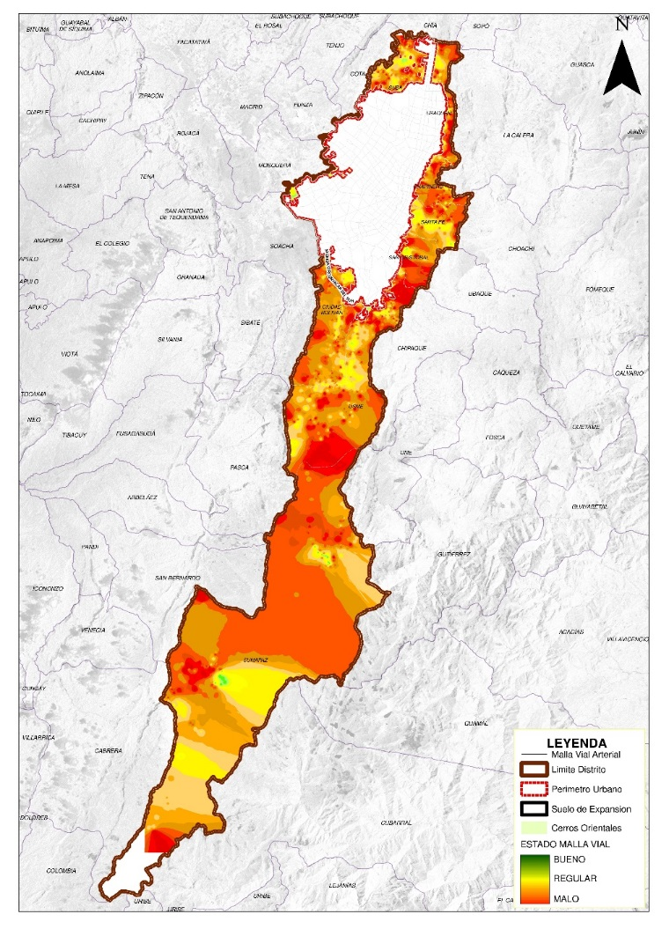
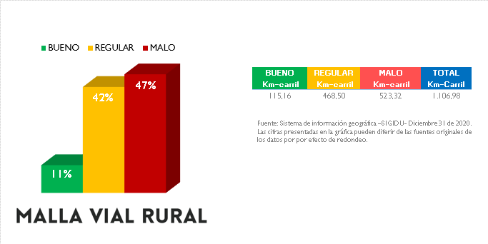
Estado malla vial rural Bogotá D.C.
Fuente: Visor malla vial 2020-II (webpage IDU)

Slide 5
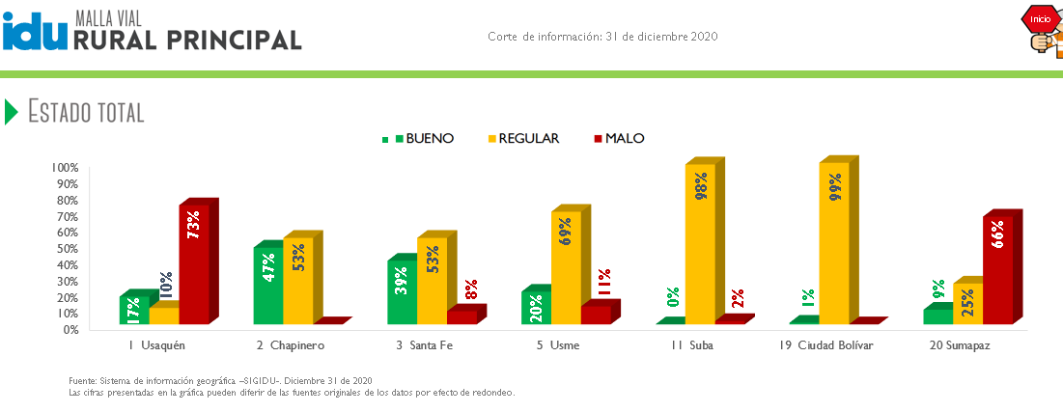
Estado malla vial rural por localidades

Slide 6
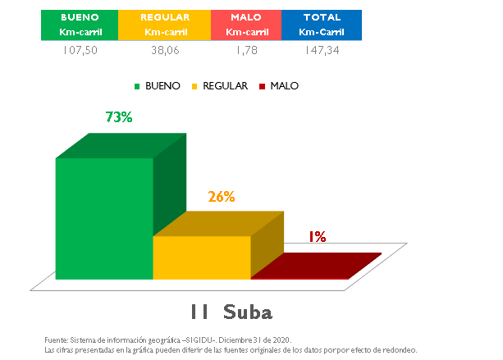
Estado malla vial troncal Suba

Slide 7
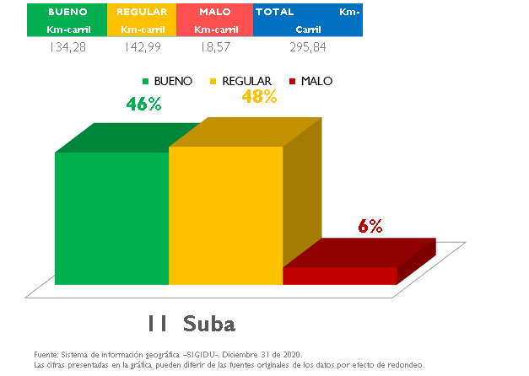
Estado malla vial arterial Suba

Slide 8
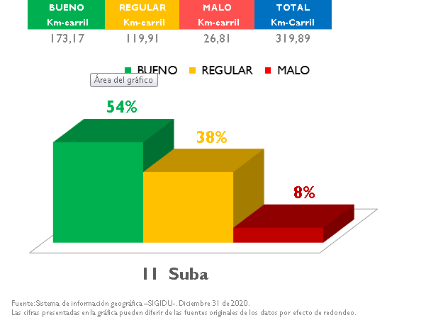
Estado malla vial intermedia Suba

Slide 9
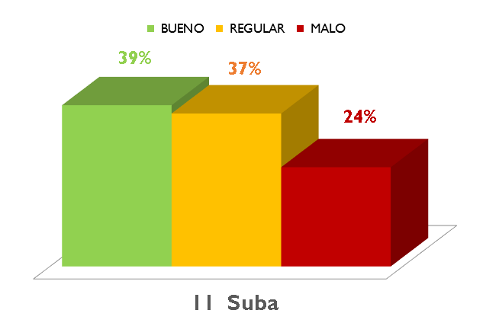
Estado malla vial local Suba
 | BUENO Km-carril | REGULAR Km-carril | MALO Km-carril | TOTAL Km-Carril
 | 323,68 | 313,36 | 198,88 | 835,92

Slide 10
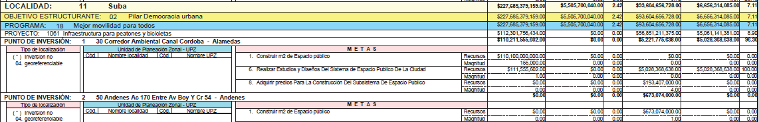
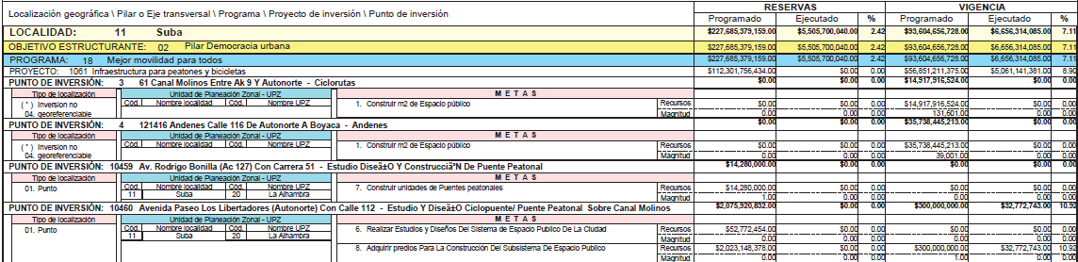
Territorialización de la inversión para Suba a 31/05/2020
Plan de Desarrollo “Bogotá, mejor para todos”

Slide 11
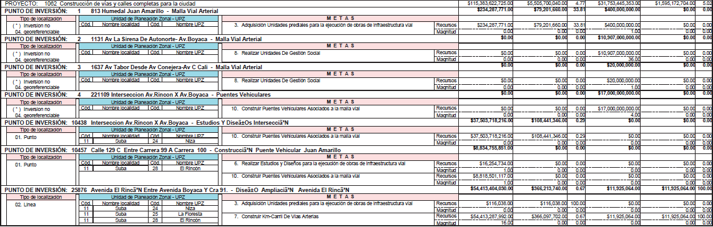
Territorialización de la inversión para Suba a 31/05/2020
Plan de Desarrollo “Bogotá, mejor para todos”

Slide 12
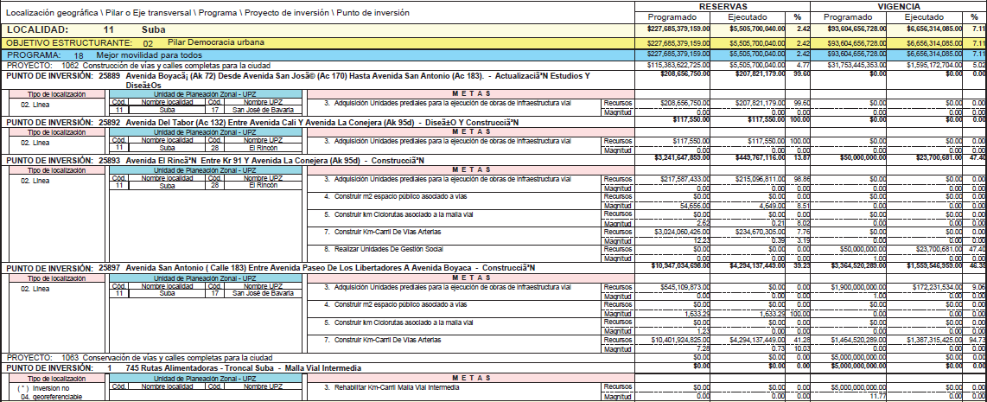
Territorialización de la inversión para Suba a 31/05/2020
Plan de Desarrollo “Bogotá, mejor para todos”

Slide 13
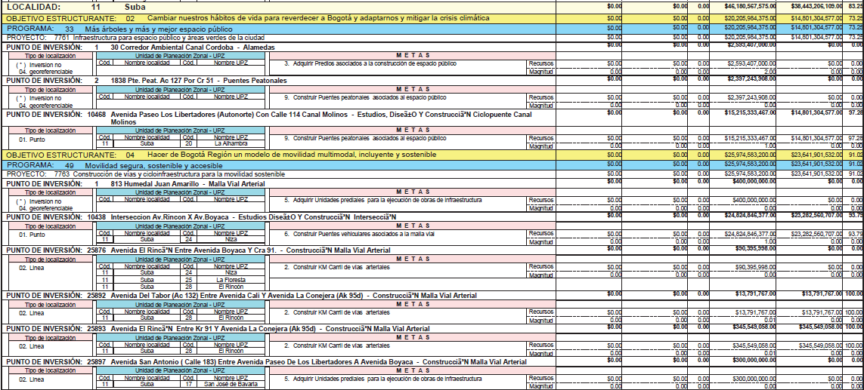
Territorialización de la inversión para Suba a 31/12/2020
PD “Nuevo Contrato Social y Ambiental para la Bogotá del siglo XXI”

Slide 14
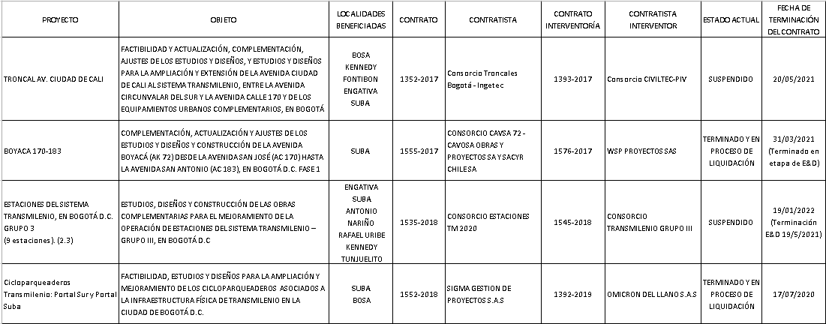
Contratos de Estudios y Diseños en Suba 2020

Slide 15
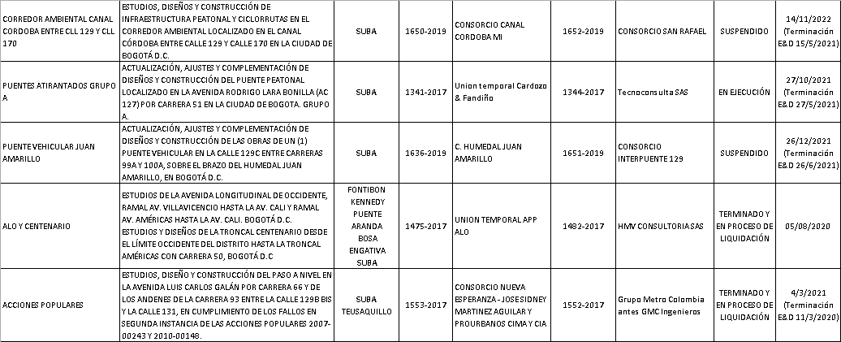
Contratos de Estudios y Diseños en Suba 2020

Slide 16
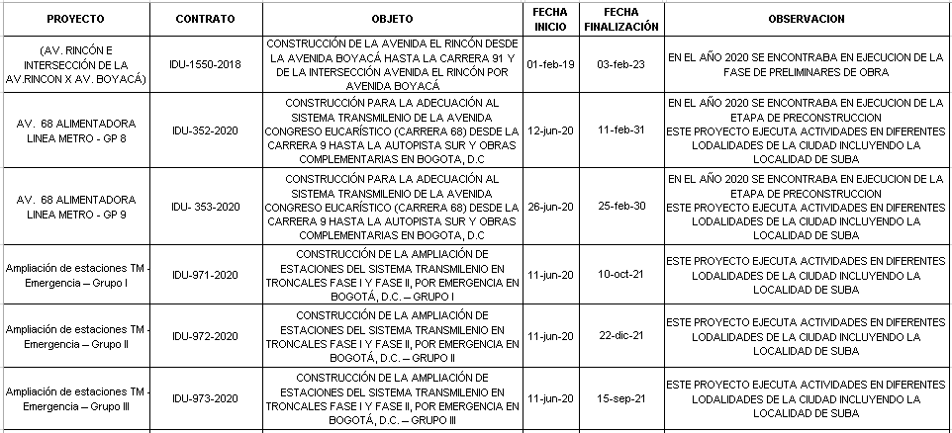
Contratos de construcción y mixtos Suba 2020

Slide 17
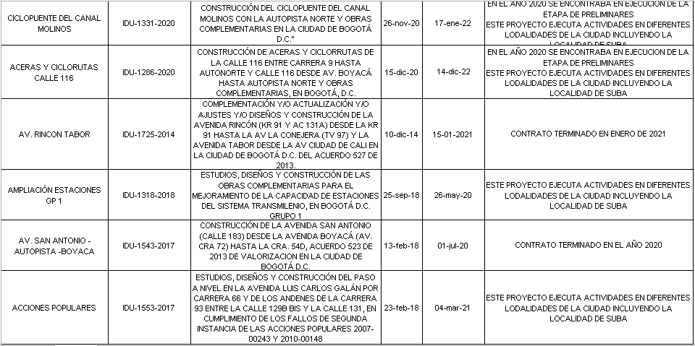
Contratos de construcción y mixtos Suba 2020

Slide 18
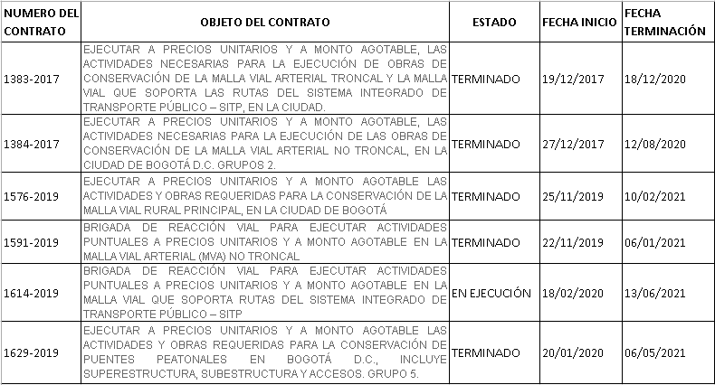
Contratos de conservación en Suba 2020

Slide 19
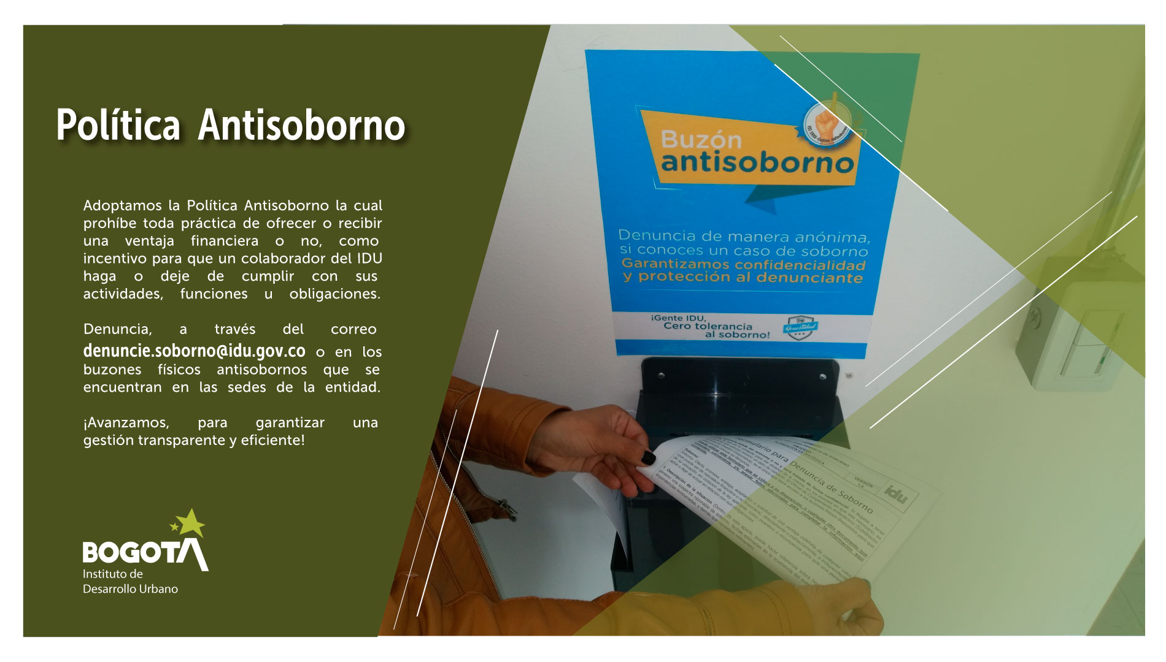

Slide 20
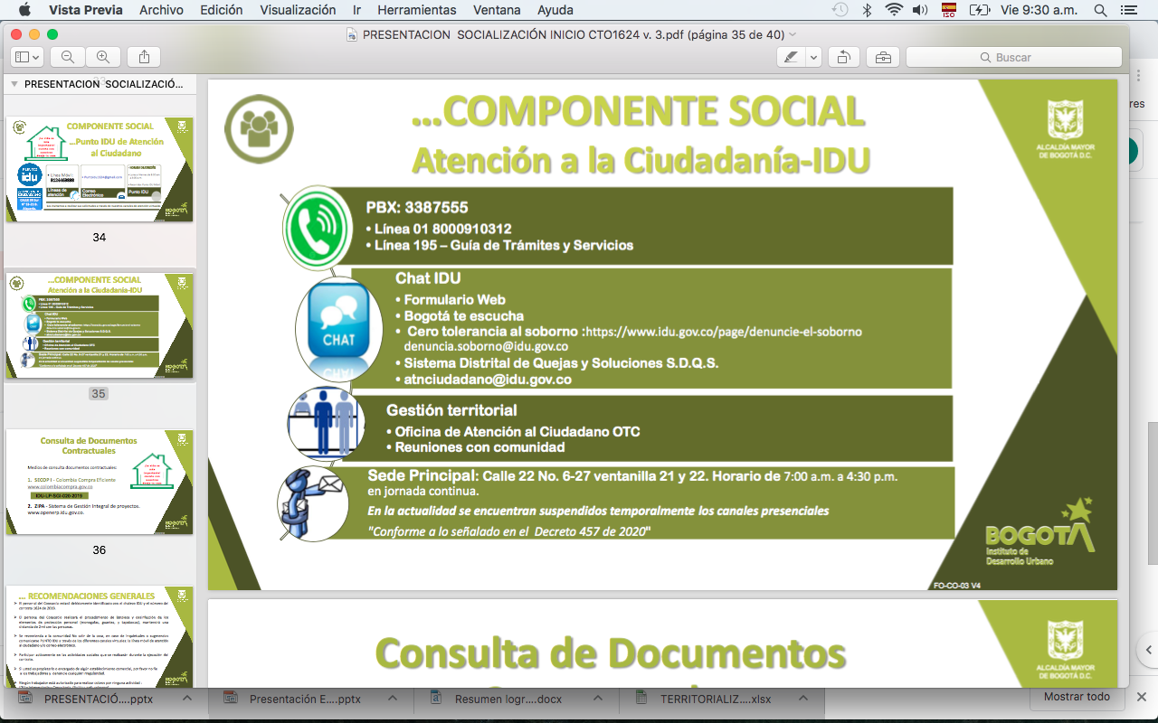
Atención Ciudadana

Slide 21
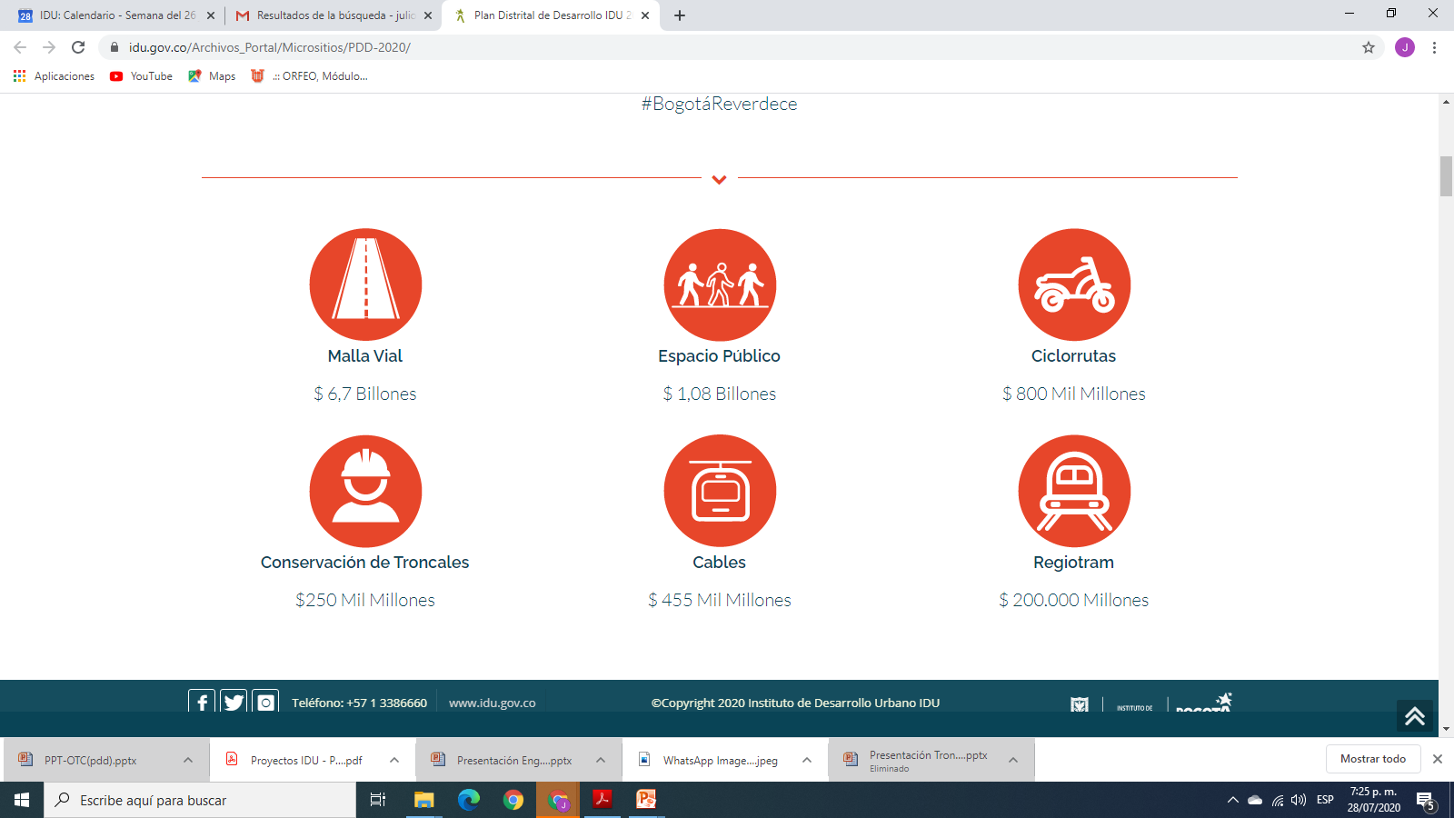
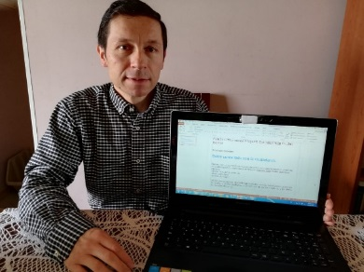
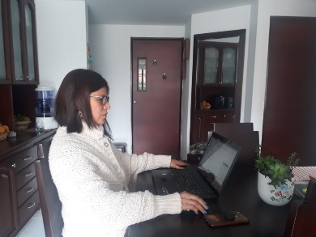
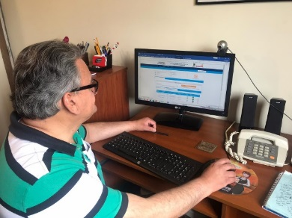
Canales virtuales y presenciales
de atención al ciudadano
Canal Presencial
Sede Principal: Calle 22 No. 6-27
Puntos IDU
Puntos IDU Gestión Predial
Canal Escrito
Sede Principal: Calle 22 No. 6-27
Chat IDU
www.idu.gov.co/page/chat
Formulario Web
www.idu.gov.co/page/pqrs
Bogotá́ Te Escucha
https://bogota.gov.co/sdqs/
Bogotá́ Te Escucha para niños https://sdqs.bogota.gov.co/sdqs/publico/ninos/
Correo electrónico
atnciudadano@idu.gov.co
Líneas telefónicas
PBX:(+571)3387555 (+571)3445000 (+571)3386660
Línea gratuita: 01 8000 910 312
Gestión predial
Correo electrónico: gestión.predial@idu.gov.co
PBX: (+57 1) 3 44 5000 – 3 38 66 60,
extensiones 2535, 2523 y 2527
Valorización
Chat IDU www.idu.gov.co/page/chat-valorizacion
PBX: (+57 1) 3 38 75 55; extensiones 3900 y 1107
Correspondencia
correspondencia@idu.gov.co

Slide 22
Obra por tu lugar
¿Cómo puedes ser parte de Obra por tu lugar ?
Etapas de los proyectos (deben surtirse a través del sitio web):
• Postulación: Se pueden postular proyectos que beneficien a la comunidad y mejoren la calidad de vida de tus vecinos. La postulación es un proceso completamente virtualizado dispuesto en un formato disponible en la página web del IDU.
• Revisión previa de los radicados: La Dirección Técnica de Apoyo a la Valorización del (IDU) hace la revisión preliminar de la solicitud y verifica que cumpla con los requisitos solicitados.
• Complementar la solicitud de postulación: En los casos que se requiera y como resultado de la validación, el solicitante debe subsanar y/o completar la misma.
• Viabilidad preliminar del proyecto: Con base en la información de la solicitud, el IDU establece la revisión técnica, jurídica y financiera, validando que se cumplan las condiciones para su desarrollo.
• Elaboración del anteproyecto: El IDU generará un documento que describe el alcance del proyecto, estableciendo sus componentes técnicos, financieros, jurídicos y de tiempos.
• Presentación del Anteproyecto a los Solicitantes: La Entidad realiza reuniones con la comunidad para presentar el anteproyecto, con el fin de discutir y acordar posibles ajustes, siempre y cuando estos sean viables técnica, jurídica y financieramente.
• Aprobación del anteproyecto: Los propietarios de predios o unidades habitacionales ubicados en la zona o área de influencia del proyecto realizan la aprobación del anteproyecto a través de una votación virtual que se habilitará en la página. Se considera un anteproyecto aprobado cuando se logra una votación a favor igual o mayor al 55%.
• Aprobación de las obras por parte del IDU: El anteproyecto aprobado se eleva al Comité Directivo del IDU para que formalice su aprobación y así diseñar el esquema de cobro para cada uno de los predios en las zonas de influencia de los proyectos postulados. El mecanismo de cobro es similar al empleado para los procesos de valorización.
• Asignación y cobro: Mediante la notificación del acto administrativo, el IDU ordena la individualización del valor a pagar por cada predio teniendo en cuenta el porcentaje a financiar por parte de la comunidad, mediante el método establecido.
• Inicio de ejecución del proyecto: Se realizan todas las actividades necesarias para ciclo de construcción del proyecto.
• Balance, liquidación y entrega de la obra: A partir de la entrega de la obra, el IDU dispondrá lo necesario para que se realice el balance final del proyecto y la liquidación del contrato.
• Proyecto archivado: Una vez evaluado el proyecto por las áreas del IDU, si no es viable de ejecución se informará al postulante(s) y se procederá al respectivo archivo.

Slide 23
Gracias
FO-CO-03 V4

